Slide 1
ΠΟΣΟΣΤΑ, ΛΟΓΟΙ-ΑΝΑΛΟΓΙΕΣ

Slide 2
ΣΤ΄ τάξη

Slide 3
Αριθμοί και πράξεις (ΣΤ΄ τάξη)
Στόχοι | Θεματικές Ενότητες (διατιθέμενος χρόνος)
Να γνωρίσουν την έννοια του λόγου και της αναλογίας και να βρίσκουν τον άγνωστο όρο μιας αναλογίας με τη "χιαστί" μέθοδο. Να γνωρίσουν την έννοια του ποσοστού ως λόγου, ως πηλίκου και ως δεκαδικού. Να μπορούν να επιλύουν απλά προβλήματα ανάλογων και αντιστρόφως ανάλογων ποσών. | Λόγοι, αναλογίες, ανάλογα και αντιστρόφως ανάλογα ποσά, ποσοστά. Απλή μέθοδος των τριών. (20 ώρες)

Slide 4
Ν.Π.Σ.-Αριθμοί (ΣΤ΄ τάξη)
Εισάγονται στα ποσοστά, μετατρέπουν κλασματικούς αριθμούς σε ποσοστά και τα χρησιμοποιούν στη μοντελοποίηση καταστάσεων και την επίλυση προβλημάτων.
Σημείωση: Είναι σημαντικό για τις δραστηριότητες να αντιληφθούν οι μαθητές ότι τα ποσοστά δεν είναι μονάδες μέτρησης αλλά αριθμοί που μπορούν να εφαρμοστούν σε μια ποσότητα οποιουδήποτε μεγέθους.

Slide 10
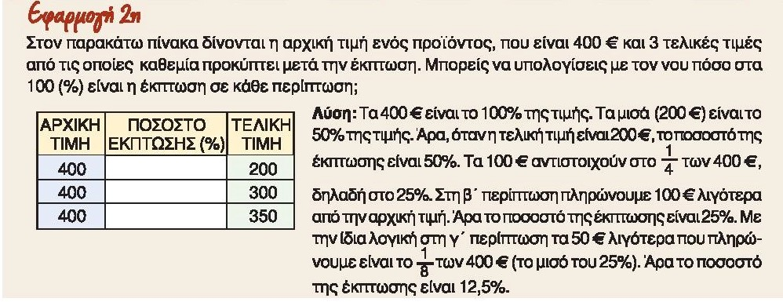

Slide 17
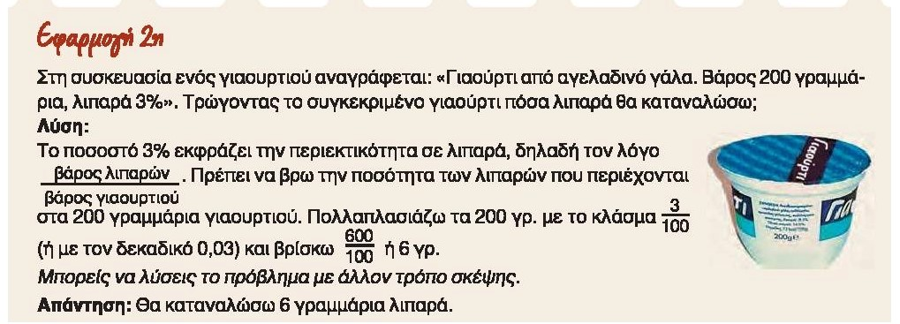

Slide 27
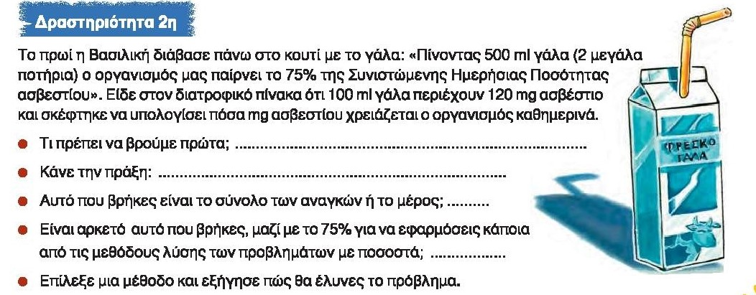

Slide 37
ΚΑΛΗ ΕΒΔΟΜΑΔΑ ΚΑΙ…ΠΡΟΣΟΧΗ!

Slide 39
Ν.Π.Σ.-Αριθμοί (ΣΤ΄ τάξη)
Διερευνούν διαισθητικά απλές προσθέσεις με θετικούς και αρνητικούς ακέραιους αριθμούς
ακέραιοι αριθμοί (6 ώρες)

